Slide 1


Методическая тема школы «Внедрение проектной деятельности и формирующего оценивания в учебный процесс как средство достижения метапредметных результатов в условиях реализации ФГОС»
11 декабря 2025г.

Slide 2
Школьное инициативное бюджетирование:
внедрение технологии проектного обучения;
внедрение критериального и формирующего оценивания

Slide 3
Ключевые понятия проектной деятельности:
- проблема;
- тема;
- актуальность;
- цель;
- задачи;
- благополучатели;
- план;
- ресурсы;
- перспективы;
- продукт.

Slide 4
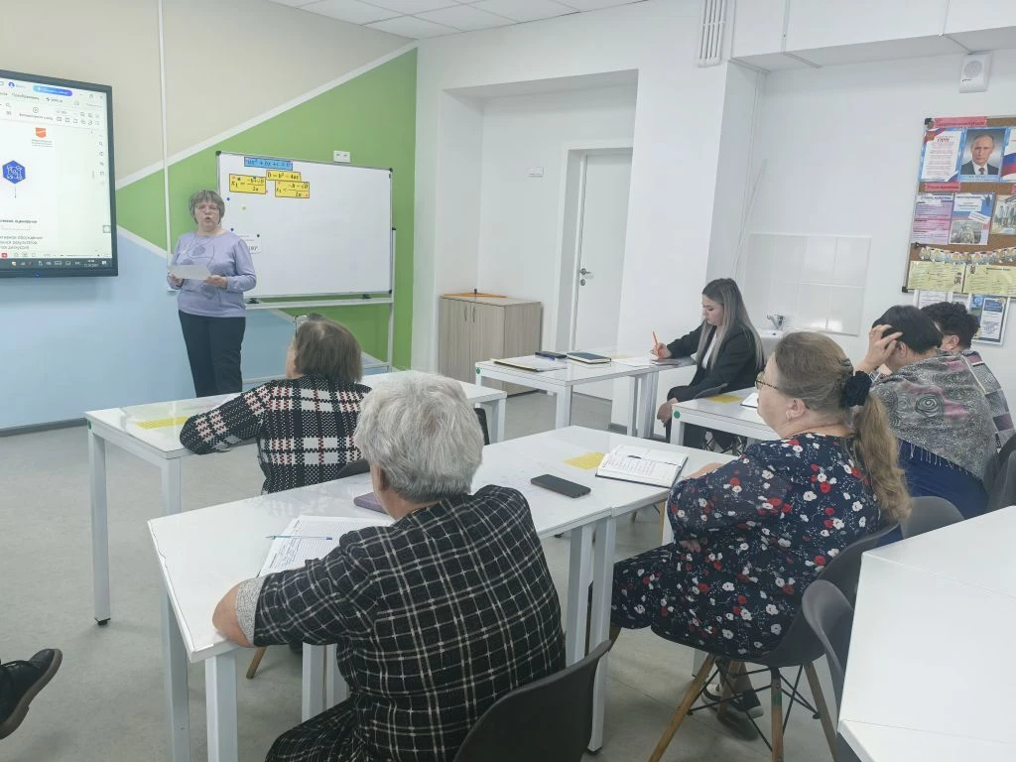
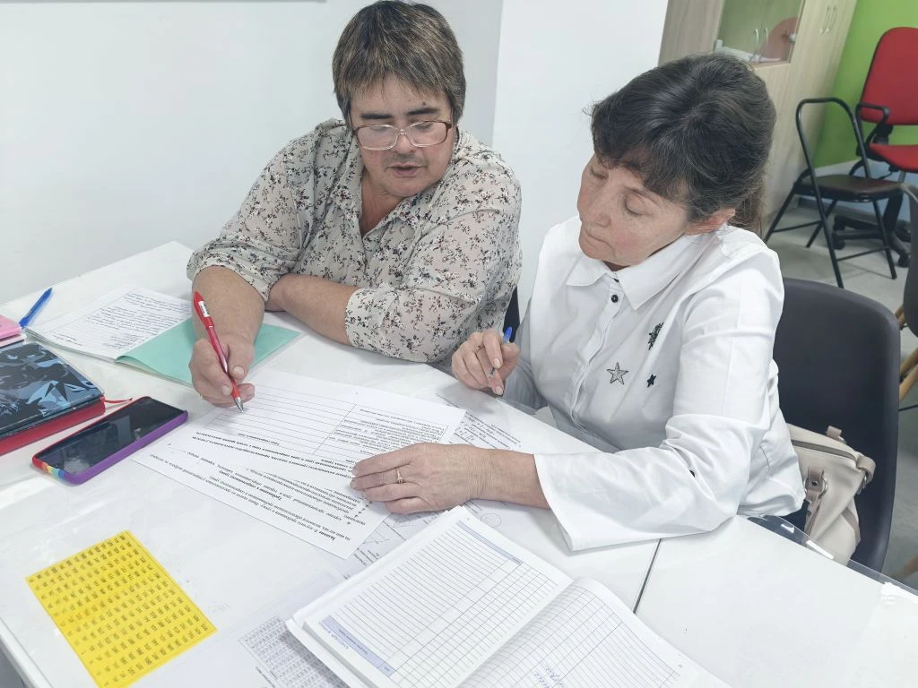
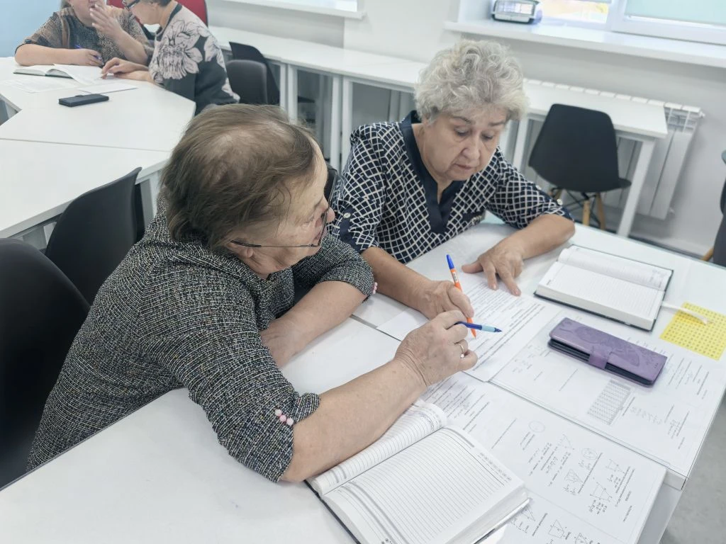
Что уже сделано?
Подготовительно-диагностический этап
Проведен педсовет «Проектное обучение: от вызова времени к школьной практике»
Организован методический семинар: "Технология проектного обучения. Отличие учебного проекта от исследовательской работы и реферата".

Slide 5
Что уже сделано?
Подготовительно-диагностический этап
Анкетирование для учителей «Готовность педагога к проектной деятельности»
Разработаны карты наблюдений универсальных учебных действий в рамках проектного обучения. Проведен 1 этап мониторинга во 2, 5, 8, 10 классах.

Slide 6
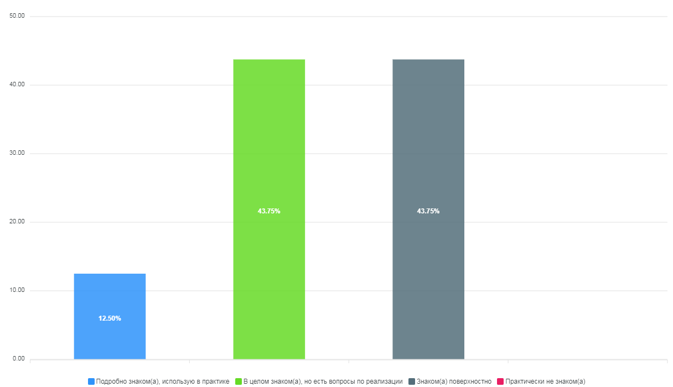
Результаты анкетирования «Готовность педагога к проектной деятельности»
Насколько Вы знакомы с концепцией проектного обучения?

Slide 7
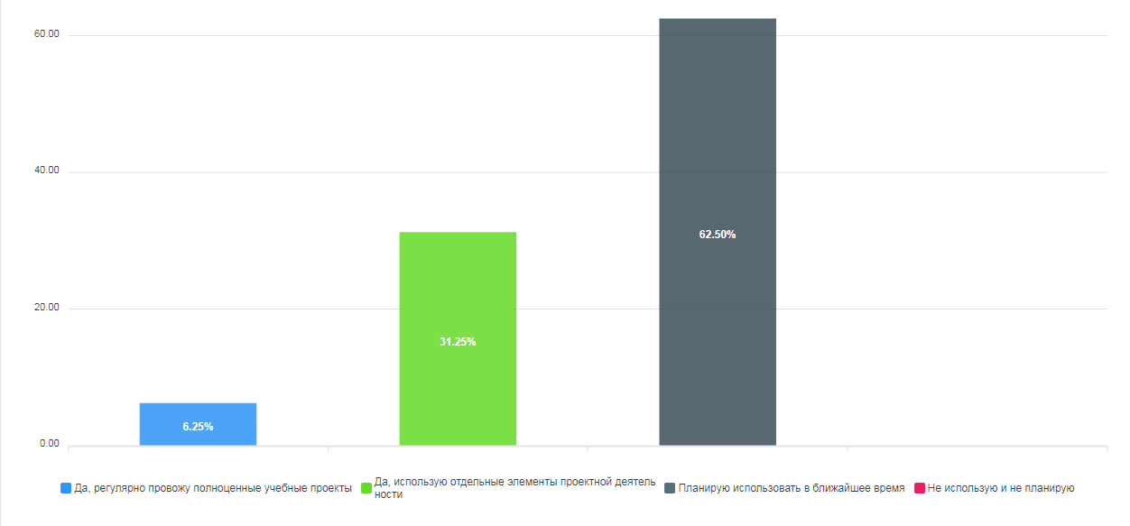
2. Используете ли Вы элементы проектного обучения в своей практике?

Slide 8
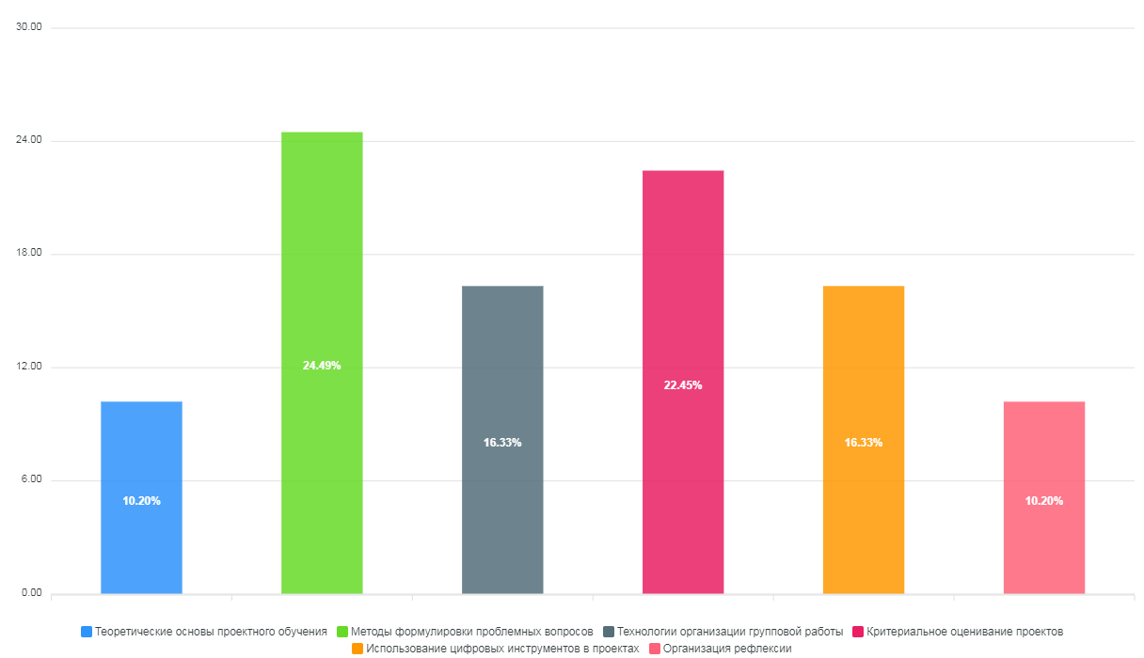
3. В каких аспектах проектной деятельности Вы хотели бы получить дополнительную подготовку?

Slide 9
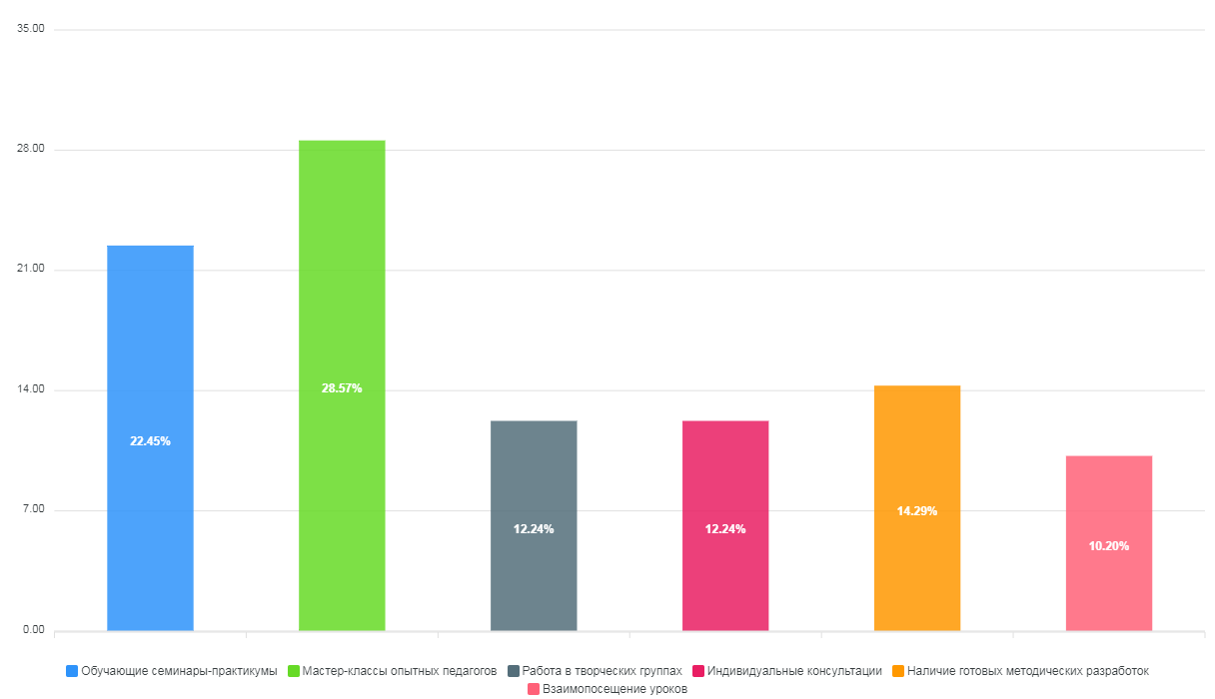
4. Какие формы методической поддержки Вы считаете наиболее эффективными?

Slide 10
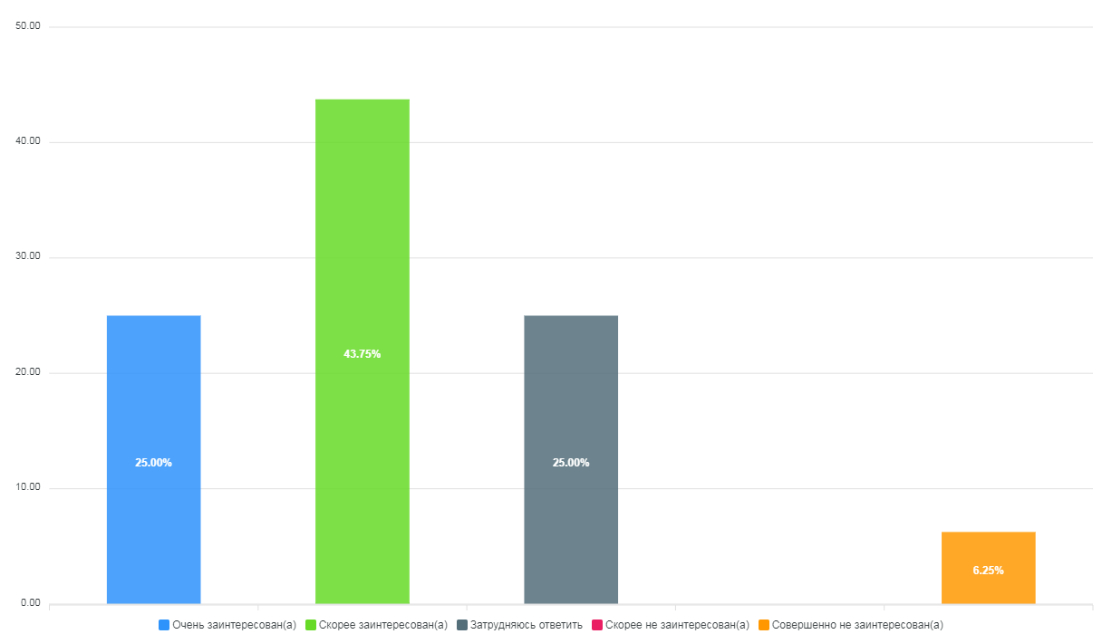
5. Насколько Вы заинтересованы во внедрении проектного обучения в свою практику?

Slide 11
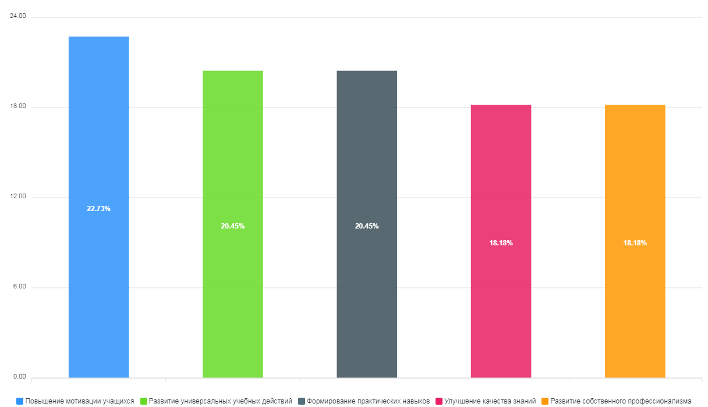
6. Какой результат от внедрения проектного обучения Вы считаете наиболее значимым?

Slide 12


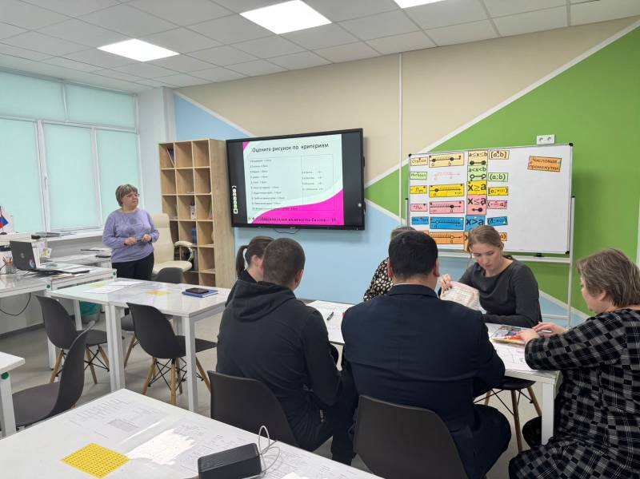
Теоретико-методический этап
Проведен мастер-класс для педагогов «Критериальное оценивание как основа формирующего оценивания»

Slide 13
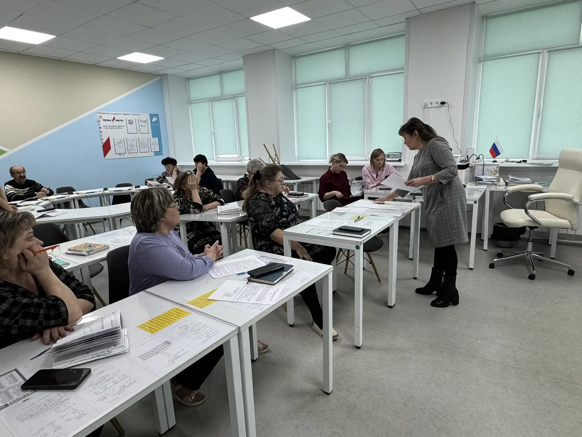
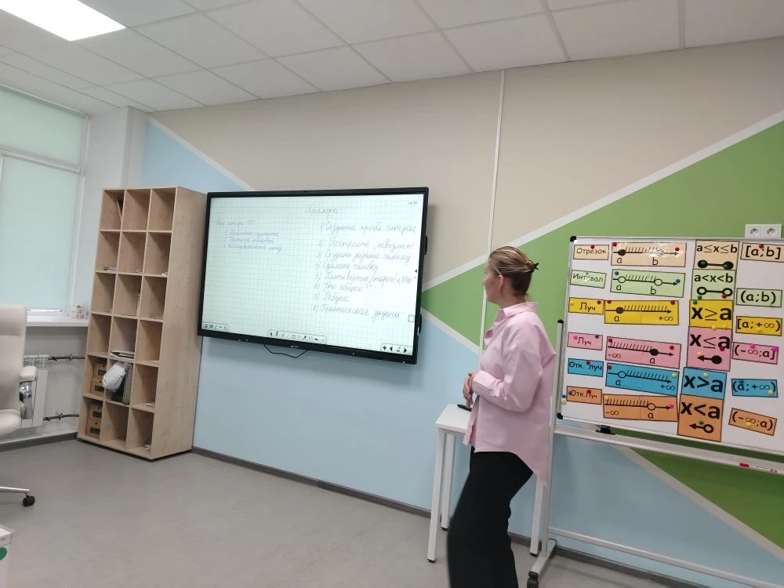
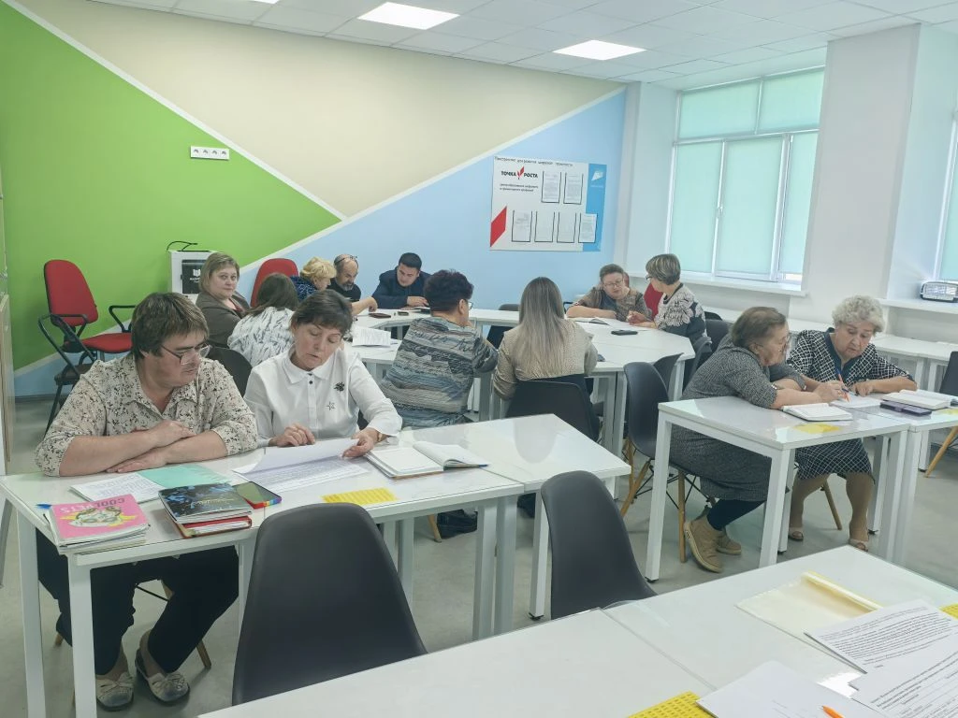
Теоретико-методический этап
Организованы обучающие практикумы "Секреты успешной постановки проблемы на уроке" (обмен опытом)

Slide 14
ЭТАП I ПРОБЛЕМАТИЗАЦИЯ
Проблематизация - первый этап работы над проектом, на котором происходит оценка имеющиеся обстоятельств и на основании ощущения дисгармонии формулируется проблема, являющаяся пружиной к организации всей деятельности в рамках проекта

Slide 15
Особенности этапа проблематизации в структуре урока
Всегда первая и самая важная часть. Разворачивается в начале занятия на этапах «мотивации» и «актуализации знаний» одновременно.
Обязательно содержит:
- личный вызов для ученика;
- выход на тему урока в рамках жизненной сферы ученика и
доступного ему понятийного аппарата.
Должна быть направлена на включение учащихся в деятельность по созданию материального или возможного к применению в практической деятельности интеллектуального продукта.

Slide 16
Вывод:
Мы изучили дефициты педагогов, дефициты обучающихся в рамках проектного обучения, начали внедрять в практику критериальное и формирующее оценивание, изучили этап проблематизации.
- 100 % учителей принимают участие в методических мероприятиях, 52% - активные участники, это педагоги, которые начали делиться опытом;
- 22% учителей разработали уроки с элементами проектной деятельности с критериальным и формирующим оцениванием;
- изменение характера заданий на уроках (рост доли заданий на применение знаний в новой ситуации, проблемной ситуации, на развитие навыков самооценки и взаимооценки у обучающихся.

